Slide 2
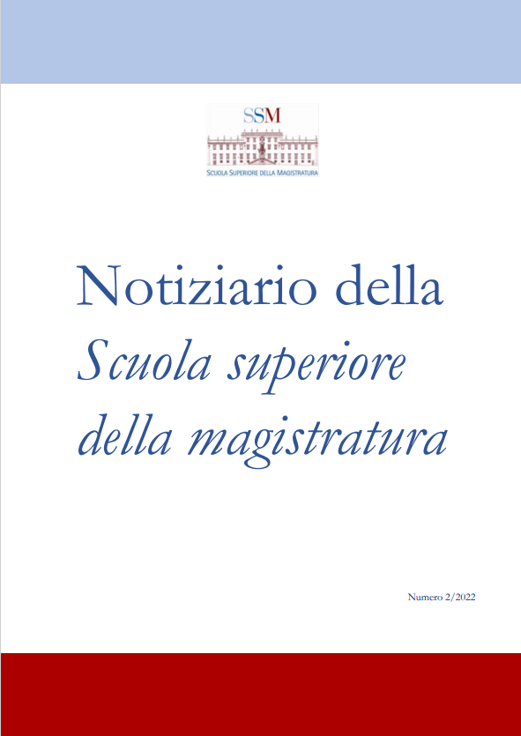
Il Notiziario

Slide 3
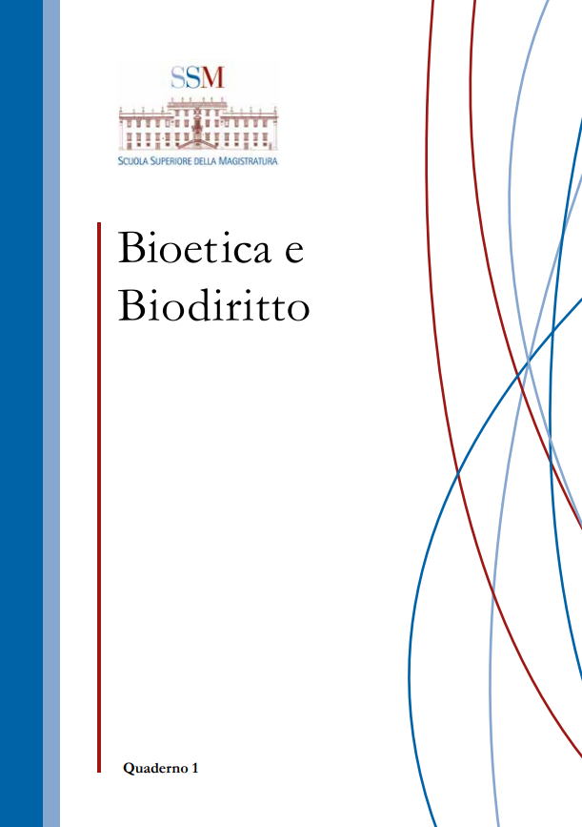
I Quaderni
La collana si collega idealmente a quella inaugurata negli anni ‘80 del secolo scorso dal Csm e dedicata agli incontri di studio per i magistrati organizzati nell’ambito della formazione iniziale e continua, all’epoca di competenza consiliare.
I singoli volumi sono disponibili liberamente sul sito della Scuola e nell’ambito della biblioteca virtuale che contiene le pubblicazioni ufficiali dello Stato.

Slide 4
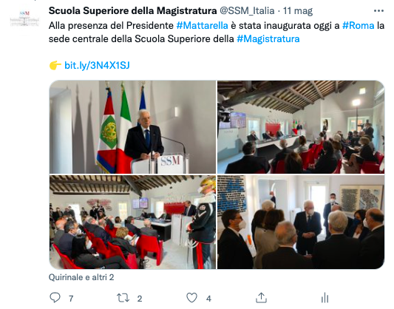
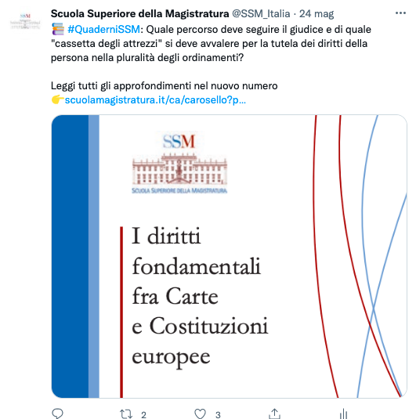
Canale Twitter
L'attività su Twitter ci permette di
comunicare le notizie relative alla Scuola, le opportunità formative e di approfondimento

Slide 5
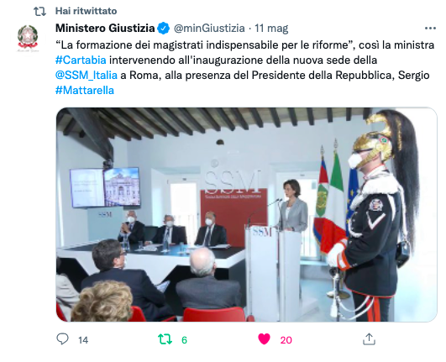
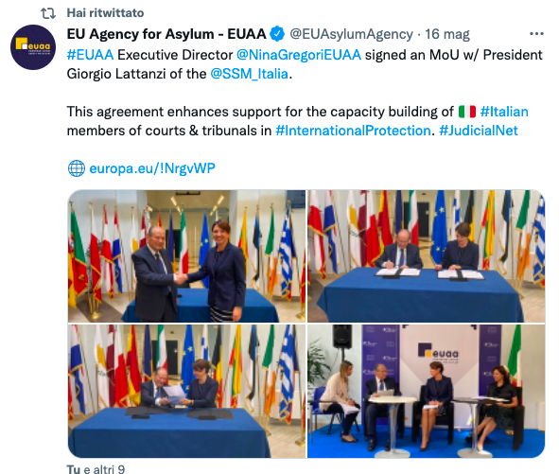
Canale Twitter
L'attività su Twitter ci permette di
interagire con i partner istituzionali, nazionali e internazionali

Slide 6
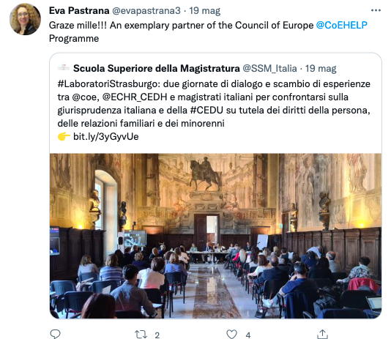
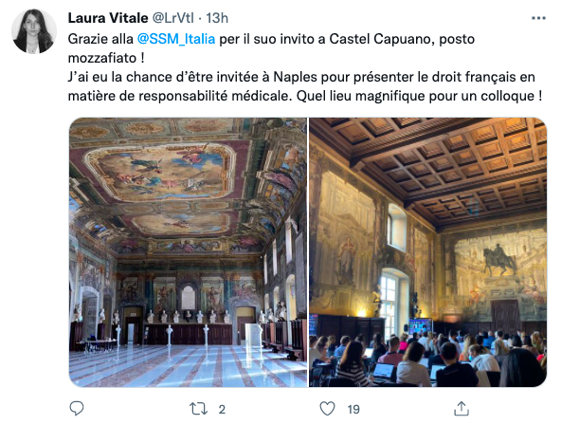
Canale Twitter
L'attività su Twitter ci permette di
monitorare sui social media i feedback della propria attività

Slide 7
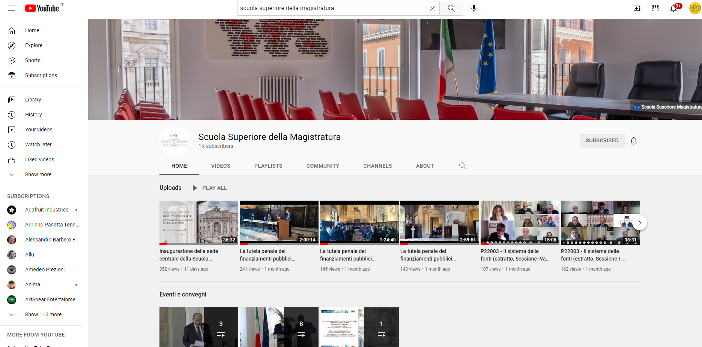
Canale YouTube

Slide 8
La documentazione: Estremi e classificazione
La SSM inizia a utilizzare Microsoft Teams nel 2020
con il prodotto Teams vengono registrati i corsi
Con il tempo si crea un archivio multimediale di rilevante dimensione (circa 2 anni) e interesse
Viene sviluppato un progetto per la diffusione e il riutilizzo di questo archivio

Slide 9
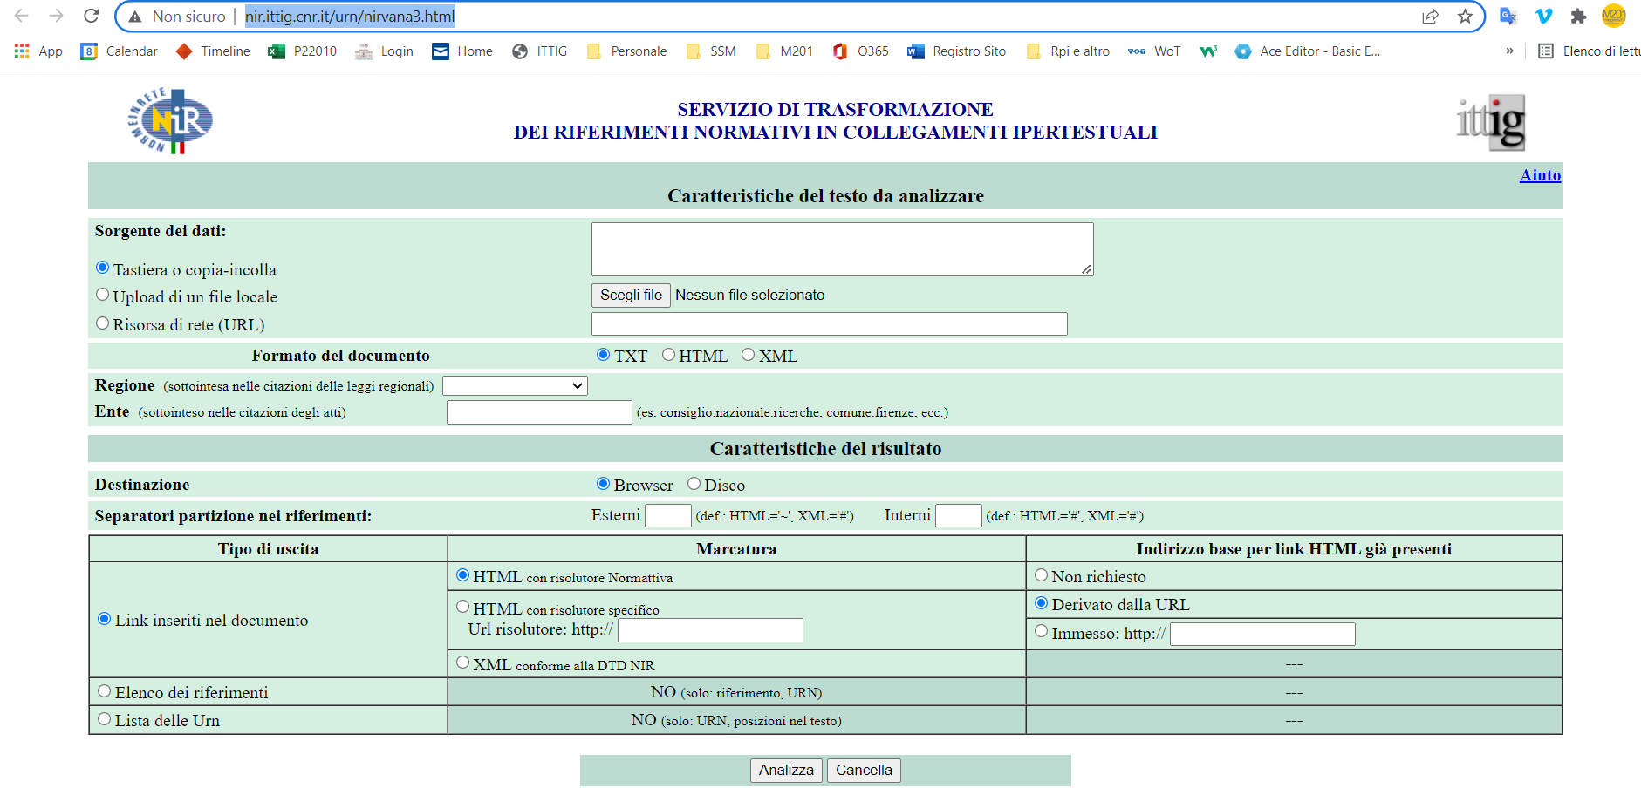
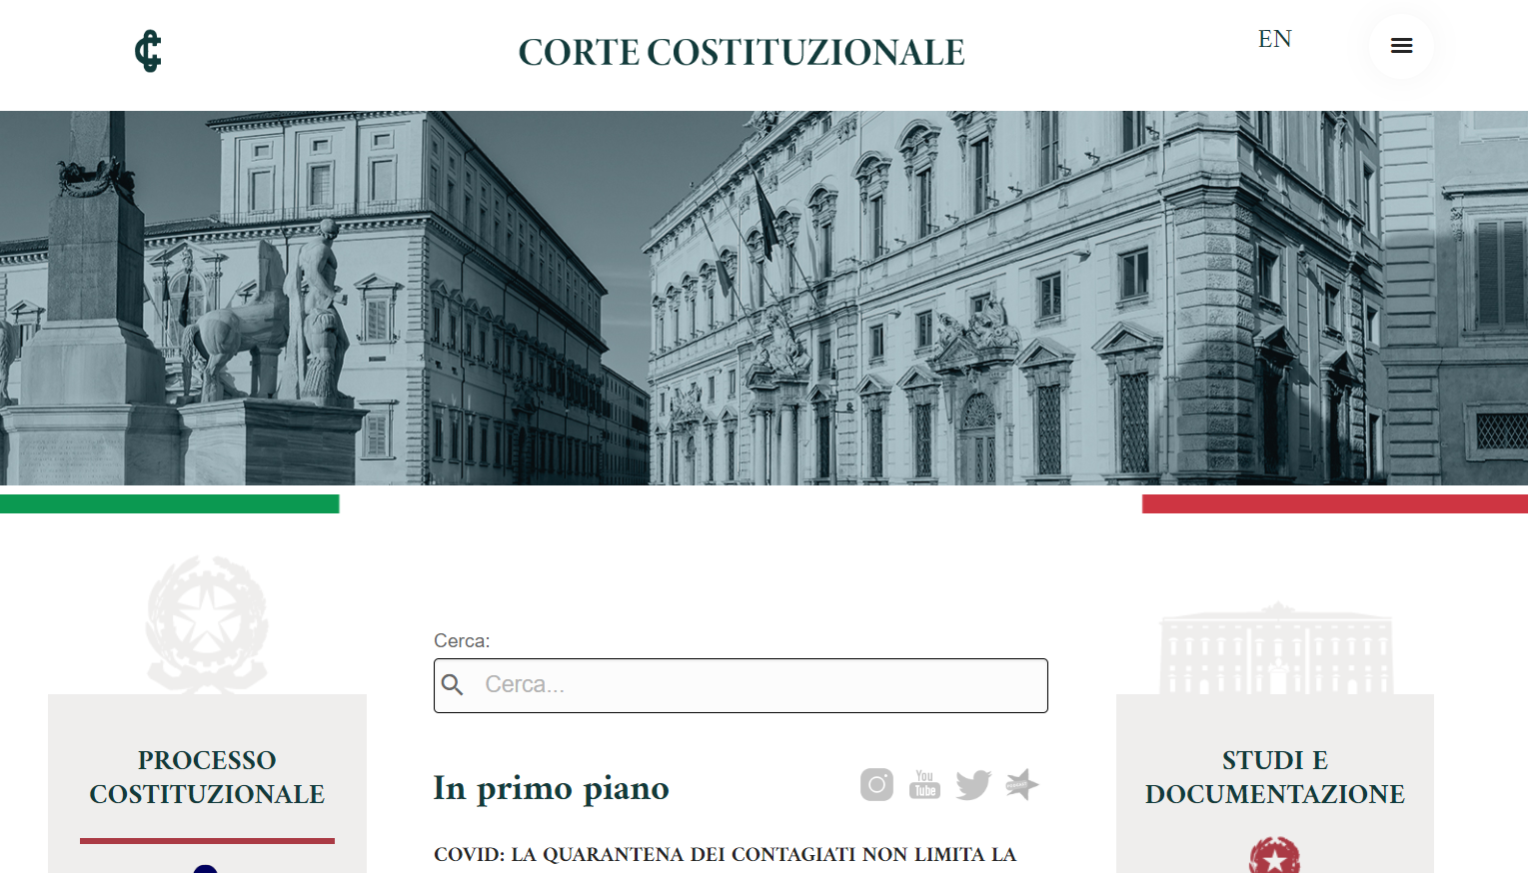
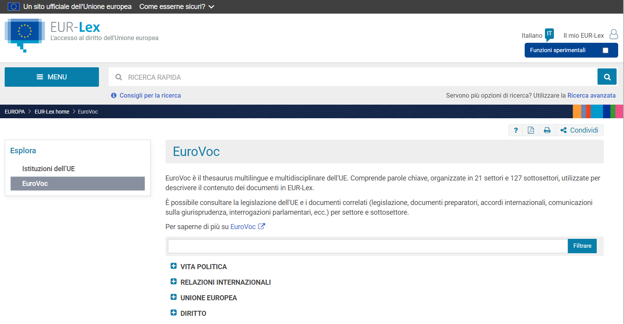
La documentazione: Estremi e classificazione
Il flusso di lavoro:
I files video del corso vengono divisi in singoli interventi
Gli interventi in formato video mp4 vengono convertiti in files audio mp3 e trascritti automaticamente
Per analizzare i files testo dell’intervento (alle volte integrati con altra documentazione) si usano dei parser, sviluppati dall’ITTIG (Istituto di documentazione giuridica di Firenze) al fine di individuare i riferimenti normativi e giurisprudenziali
I riferimenti normativi individuati sono link a Normattiva (portale normativo open data curato dall’Istituto Poligrafico dello Stato che pubblica la G.U.)
I riferimenti giurisprudenziali sono invece fatti ai siti istituzionali (Corte costituzionale, Corte di cassazione, ecc.) che aderiscono al progetto BO-ECLI.

Slide 10
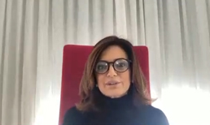
La documentazione: La scheda finale
Il risultato delle lavorazioni descritte è una scheda, che sarà messa a disposizione di discenti e formatori, e che andrà a costituire un archivio della SSM:
P22003 - Il sistema delle fonti
Modalità di risoluzione delle antinomie nel sistema delle fonti: i vincoli derivanti dai trattati internazionali.
Rosita D’Angiolella, Consigliere della Corte suprema di cassazione
Normativa
Costituzione, art. 23
Costituzione, art. 117 e seguenti
Legge costituzionale n. 3 del 2001
Giurisprudenza
Corte costituzionale sentenza n. 180 del 2017
Corte costituzionale sentenza n. 183 del 2017
Video intervento
Audio Podcast
Trascrizione

Slide 11
Grazie Fulvio e buongiorno a tutti e ringrazio la Scuola Superiore della Magistratura per avermi invitato a questo incontro. In particolare l'amico caro amico Fulvio troncone, io direi che tutti i dialoghi che si sono avuti in questi due giorni, che ho sentito con enorme interesse, nonché le relazioni del professor Ferraro e del professor Gigliotti fanno da necessario sfondo a quello che cercherò timidamente di dire, sull'interpretazione conforme. Sicuramente è venuto fuori da tutte le relazioni. l'esigenza di ricorrere all'interpretazione conforme come tecnica di composizione delle antinomie e questa tecnica, peraltro con le sentenze della Corte costituzionale della 348 e la 349, di cui mi piace ricordare che di quest'ultima fu redattore il compianto professor Giuseppe Tesauro, hanno in realtà dato alla interpretazione conforme un diretto fondamento costituzionale…..

Slide 12
Contatti
Link Social
Sito della SSM: www.scuolamagistratura.it
Canale YouTube:
www.youtube.com/c/ScuolaSuperioredellaMagistratura
Canale Twitter: SSM_italia
@: …@scuolamagistratura.it

